Slide 1





CHÀO MỪNG CÁC EM ĐẾN VỚI BÀI HỌC NGÀY HÔM NAY!

Slide 2







BÀI 16
Bài đọc 2
ĐÓN EM

Slide 3





ĐỌC

Slide 4



ĐÓN EM
Dũng học lớp 5. Trường Dũng ở sát trường mầm non nên cứ tan học là Dũng qua trường mầm non đón bé Lan.
Một hôm, nhóm của Dũng phải làm báo tường nên về muộn, Dũng vội vàng chạy sang trường đón em gái. Nhưng lớp bé Lan đã đóng cửa. Dũng nghĩ là bố mẹ đi làm về sớm, đã đón em rồi.
Nhưng ở nhà, cửa vẫn khóa, bố mẹ chưa về. Dũng lo lắng quay trở lại trường mầm non.

Slide 5
ĐÓN EM
3. Bác bảo vệ dẫn Dũng đến chỗ trông những em nhỏ chưa có người đón. Bước vào phòng, Dũng thấy em gái đang ngồi chơi một mình. Cô giáo thì đang dỗ một em nhỏ khóc thút thít. Dũng vừa mừng vừa thương, xuýt xoa: “Ôi, em ngoan quá”
Lúc ấy, Lan mới rơm rớm nước mắt, ôm chầm lấy anh.

Slide 6
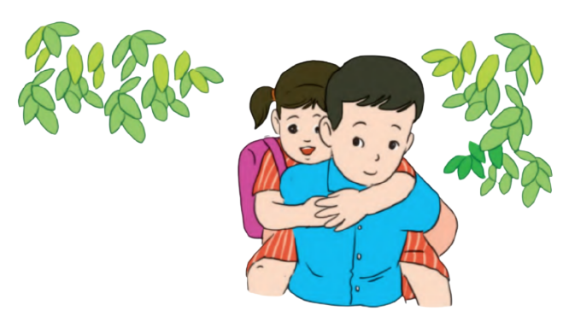
ĐÓN EM
4. Hôm đó, Dũng cõng em gái về nhà. Vừa ôm cổ anh, Lan vừa hát líu lo. Dũng thấy vui hơn hẳn mọi ngày.
MINH HÀ

Slide 7


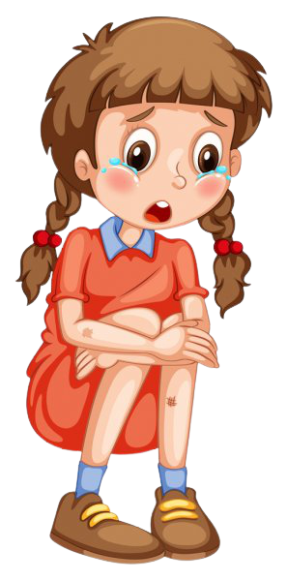
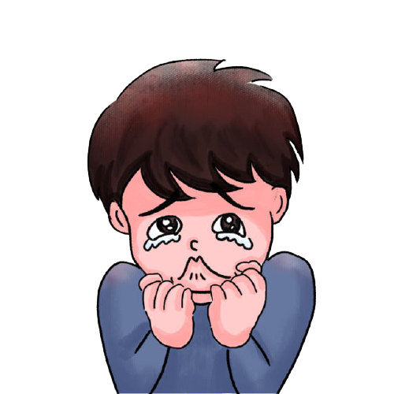

CHÚ THÍCH
THÚT THÍT
Từ gợi tả tiếng khóc nhỏ và rời rạc, xen lẫn tiếng xịt mũi
RƠM RỚM
(nước mắt) Ứa ra một ít, chưa thành giọt, thành dòng

Slide 8
ĐỌC HIỂU

Slide 9


1. Hằng ngày, sau khi tan học, Dũng làm gì?
Hằng ngày, Dũng qua trường mầm non đón bé Lan.

Slide 10
2. Những từ ngữ nào ở đoạn 2 và đoạn 3 cho thấy Dũng rất thương em.
Những từ ngữ ở đoạn 2 và 3 cho thấy Dũng rất thương em: vội vàng chạy sang trường đón em gái, lo lắng, vừa mừng vừa thương, xuýt xoa.

Slide 11
3. Vì sao trên đường về, Lan vừa ôm cổ anh vừa hát líu lo?
Trên đường về, Lan vừa ôm cổ anh vừa hát líu lo vì được anh cõng về nhà.

Slide 12
4. Theo bạn, Dũng thấy vui hơn mọi ngày vì điều gì? Chọn ý bạn thích:
a) Vì Dũng đã có mặt lúc em gái mong anh đến.
b) Vì Dũng thấy em gái vui hơn hẳn mọi ngày.
c) Vì Dũng đã đón được em gái ở trường.

Slide 13
LUYỆN TẬP

Slide 14





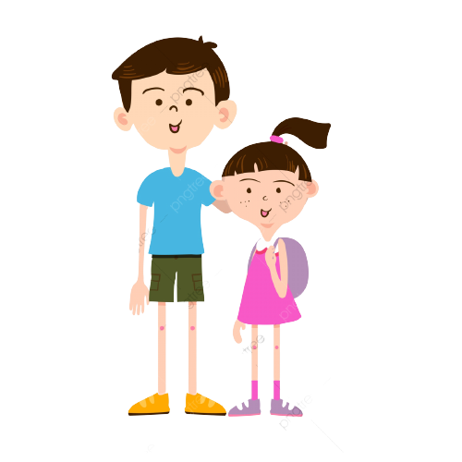
1. Các từ ngữ vội vàng, lo lắng, vừa mừng vừa thương, vui cho thấy Dũng là người anh thế nào?
Dũng là người anh rất yêu thương, quan tâm em.

Slide 15
2. Theo em, lúc bé Lan “rơm rớm nước mắt, ôm chầm lấy anh”, Dũng sẽ nói gì để an ủi em?
Đừng khóc, anh đến đón em và
cho em ăn kẹo nhé!
M

Slide 16


CỦNG CỐ, DẶN DÒ

Slide 17
HẸN GẶP LẠI CÁC EM
TRONG BÀI HỌC SAU!

